Slide 1





STATISTIČNE METODE ZA ANALIZO LOGISTIČNIH PODATKOV
Simulacijsko modeliranje in analiza
Diapozitivi za primere
BAS4SC
Veščine poslovne analitike
za prihodnost oskrbovalnih verig
Financirano s strani Evropske unije. Izražena stališča in mnenja so zgolj stališča in mnenja avtorja(-ev) in ni nujno, da odražajo stališča in mnenja Evropske unije ali Evropske izvajalske agencije za izobraževanje in kulturo (EACEA). Zanje ne moreta biti odgovorna niti Evropska unija niti EACEA.
Številka projekta - 2022-1-PL01-KA220-HED-000088856

Slide 2
Agenda
Simulacija v logistiki
Simulacija diskretnih dogodkov
Sistemska dinamika
Simulacija na podlagi agentov
Logistični simulacijski projekti
Financirano s strani Evropske unije. Izražena stališča in mnenja so zgolj stališča in mnenja avtorja(-ev) in ni nujno, da odražajo stališča in mnenja Evropske unije ali Evropske izvajalske agencije za izobraževanje in kulturo (EACEA). Zanje ne moreta biti odgovorna niti Evropska unija niti EACEA.

Slide 3
Simulacija v logistiki
Simulacijsko modeliranje in analiza (SMA) lahko zagotovita dragocene podatke za optimizacijo oskrbovalne verige in prometnega omrežja (TN).
Simulacijsko modeliranje se lahko uporablja za grafično vizualizacijo časovnih tokov skozi zapletene procese in vire SC in TN, kar omogoča napovedovanje in količinsko opredelitev možnih rezultatov različnih scenarijev.
S tem lahko subjekti SC in TN pridobijo dragocen vpogled in razumejo učinke svojih morebitnih odločitev na delovanje SC in TN, vključno s časom izvedbe SC, potovalnim časom TN in stroški.
Zato lahko SMA pri modeliranju SC in TN prispeva k analizi SC in TN ter izboljšanju njihove zasnove za doseganje večje učinkovitosti in trajnosti.
Financirano s strani Evropske unije. Izražena stališča in mnenja so zgolj stališča in mnenja avtorja(-ev) in ni nujno, da odražajo stališča in mnenja Evropske unije ali Evropske izvajalske agencije za izobraževanje in kulturo (EACEA). Zanje ne moreta biti odgovorna niti Evropska unija niti EACEA.

Slide 4
Simulacija diskretnih dogodkov (DES)
Proizvajajo se štiri glavne vrste izdelkov (10 %, 30 %, 40 % in 20 %).
Vsaka vrsta izdelka ima posebno proizvodno linijo.
Ko so izdelki dokončani, se njihova kakovost preveri na posebnem testnem mestu.
Izdelki neustrezne kakovosti se vrnejo v prvotno proizvodno linijo.
Po uspešno opravljenem nadzoru kakovosti se končni izdelki prepeljejo s proizvodnega mesta v skladišče končnih izdelkov.
Financirano s strani Evropske unije. Izražena stališča in mnenja so zgolj stališča in mnenja avtorja(-ev) in ni nujno, da odražajo stališča in mnenja Evropske unije ali Evropske izvajalske agencije za izobraževanje in kulturo (EACEA). Zanje ne moreta biti odgovorna niti Evropska unija niti EACEA.

Slide 5
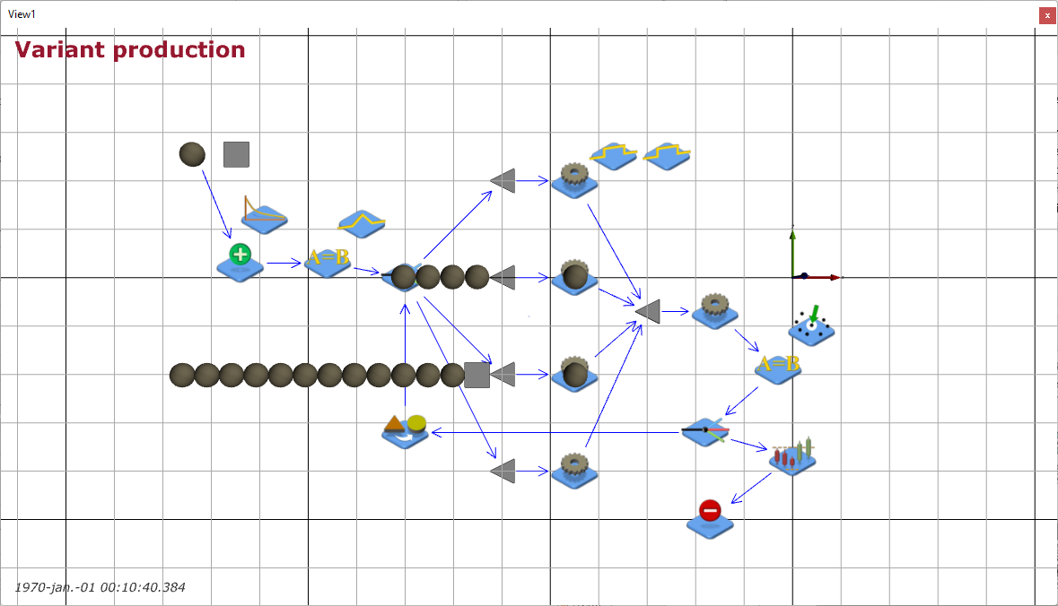
Primer DES v proizvodnji
izdelki
proizvodne linije
začetek
nadzor kakovosti
končna obdelava
Vir: posnetek zaslona iz programa JaamSim (Jaamsim, 2023)
Financirano s strani Evropske unije. Izražena stališča in mnenja so zgolj stališča in mnenja avtorja(-ev) in ni nujno, da odražajo stališča in mnenja Evropske unije ali Evropske izvajalske agencije za izobraževanje in kulturo (EACEA). Zanje ne moreta biti odgovorna niti Evropska unija niti EACEA.

Slide 6
Simulacija diskretnih dogodkov
Z DES je mogoče analizirati in optimizirati naslednje parametre postopka:
  Čas proizvodnega cikla in učinkovitost;
  Uporaba proizvodnih celic in prostorov;
  Zmogljivost prostorov za shranjevanje in čas bivanja enote za shranjevanje;
  Uporaba mobilnih virov (npr. upravljavcev, transporterjev, viličarjev).
Analiza DES ponuja vodji proizvodnje najbolj podroben vpogled v logistični (proizvodni) proces z doslednim in skladnim modelom.
Vir: (Gumzej & Rakovska, 2020)
Financirano s strani Evropske unije. Izražena stališča in mnenja so zgolj stališča in mnenja avtorja(-ev) in ni nujno, da odražajo stališča in mnenja Evropske unije ali Evropske izvajalske agencije za izobraževanje in kulturo (EACEA). Zanje ne moreta biti odgovorna niti Evropska unija niti EACEA.

Slide 7
Sistemska dinamika (SD)
Podjetje ima več proizvodnih lokacij: glavno lokacijo v Sloveniji (SI) ter povezana podjetja v Nemčiji (DE), na Poljskem (PL), Madžarskem (H) ter v Bosni in Hercegovini (BIH).
Poleg proizvodnih obratov ima tudi obrate za bruto prodajo v Rusiji (RUS), Ukrajini (UKR) in Romuniji (RU).
Proizvodni obrati oskrbujejo svoje trge s končnimi izdelki, drug drugemu pa dobavljajo sestavne dele izdelkov.
Stopnje pošiljanja so podane kot parametri simulacije.
Financirano s strani Evropske unije. Izražena stališča in mnenja so zgolj stališča in mnenja avtorja(-ev) in ni nujno, da odražajo stališča in mnenja Evropske unije ali Evropske izvajalske agencije za izobraževanje in kulturo (EACEA). Zanje ne moreta biti odgovorna niti Evropska unija niti EACEA.

Slide 8
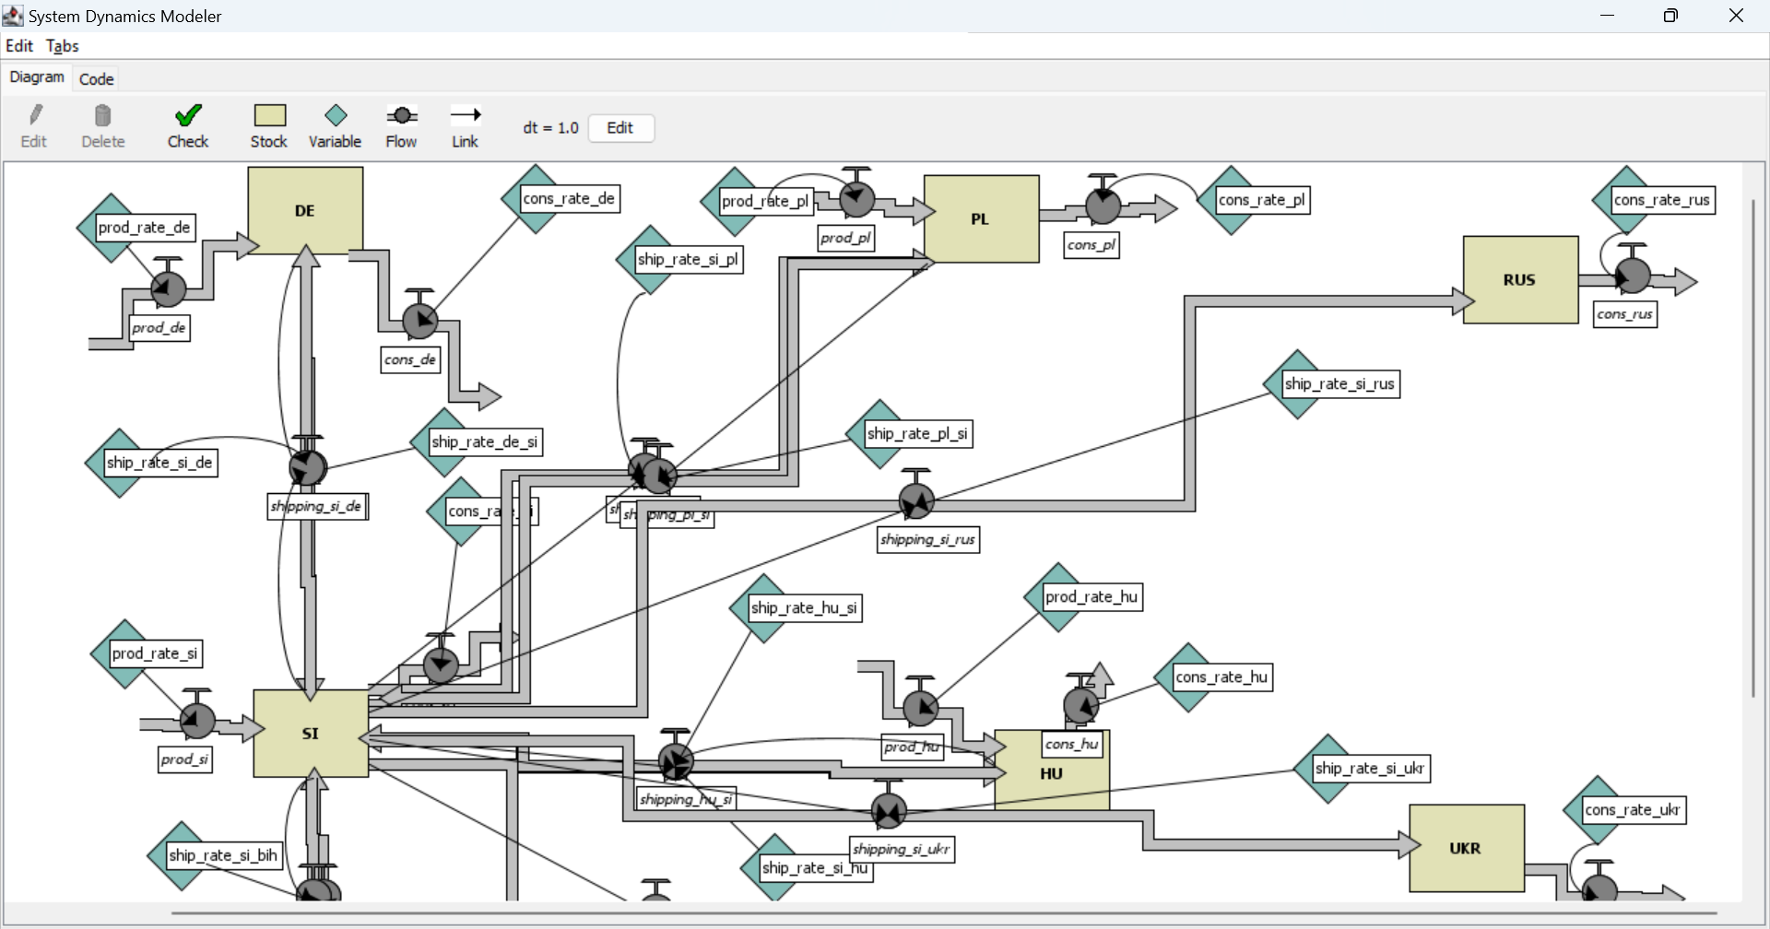
SD v primeru SC
proizvodno mesto
distribucijski kanali
Vir: posnetek zaslona iz programa NetLogo (Wilenski, 1999)
Financirano s strani Evropske unije. Izražena stališča in mnenja so zgolj stališča in mnenja avtorja(-ev) in ni nujno, da odražajo stališča in mnenja Evropske unije ali Evropske izvajalske agencije za izobraževanje in kulturo (EACEA). Zanje ne moreta biti odgovorna niti Evropska unija niti EACEA.

Slide 9
Sistemska dinamika
Simulacija sistemske dinamike omogoča:
  Načrtovanje postavitve SC;
  Optimizacija proizvodnih in distribucijskih zmogljivosti;
  Ocena obremenitve distribucijskih kanalov in s tem povezanih stroškov.
SD je najprimernejši za določitev strukture in optimalnih količin vhodov, zalog in izhodov vozlišča SC.
Vir: (Gumzej in Rakovska, 2020)
Financirano s strani Evropske unije. Izražena stališča in mnenja so zgolj stališča in mnenja avtorja(-ev) in ni nujno, da odražajo stališča in mnenja Evropske unije ali Evropske izvajalske agencije za izobraževanje in kulturo (EACEA). Zanje ne moreta biti odgovorna niti Evropska unija niti EACEA.

Slide 10
Simulacija na podlagi agentov (ABS)
Simulacija ABS je bila uporabljena za analizo obnašanja SC ešelonov na odprtem trgu glede na njihovo kakovost storitev (QoS).
Različne politike v zvezi s celovitim upravljanjem kakovosti podjetja so bile preučene z modelom, ki je vključeval dobavitelje, odjemalce in tržne regulatorje.
Tržne prakse, politike in število vozlišč SC so podani kot parametri simulacije.
Financirano s strani Evropske unije. Izražena stališča in mnenja so zgolj stališča in mnenja avtorja(-ev) in ni nujno, da odražajo stališča in mnenja Evropske unije ali Evropske izvajalske agencije za izobraževanje in kulturo (EACEA). Zanje ne moreta biti odgovorna niti Evropska unija niti EACEA.

Slide 11
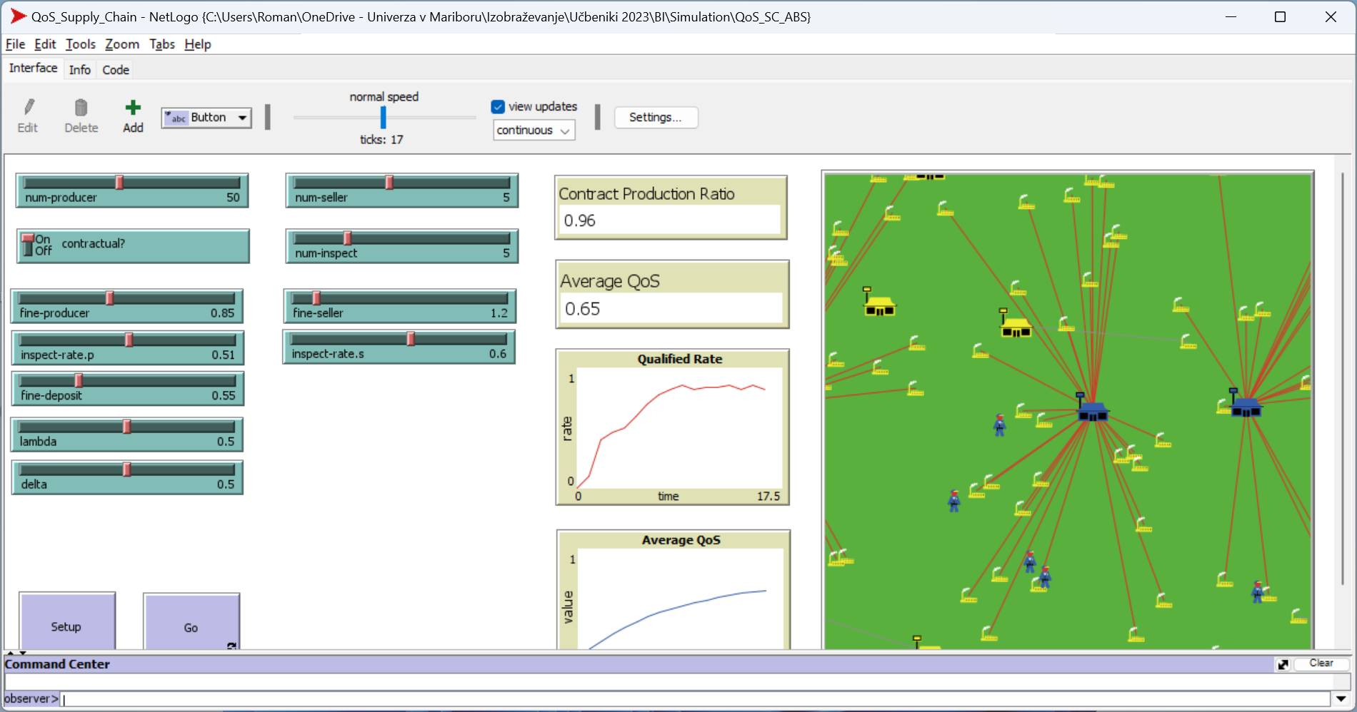
Primer ABS SC
Vir: posnetek zaslona iz programa NetLogo (Wilenski, 1999)
Financirano s strani Evropske unije. Izražena stališča in mnenja so zgolj stališča in mnenja avtorja(-ev) in ni nujno, da odražajo stališča in mnenja Evropske unije ali Evropske izvajalske agencije za izobraževanje in kulturo (EACEA). Zanje ne moreta biti odgovorna niti Evropska unija niti EACEA.

Slide 12
Simulacija na podlagi agentov
Simulacija, ki temelji na agentih, omogoča:
  Načrtovanje postavitve SC;
  Modeliranje dinamične rasti SC;
  Modeliranje obnašanja partnerjev v SC;
  Optimizacija globalnih kazalnikov.
Analiza ABS ponuja pogled strateškega vodje ali tržnega regulatorja na trg.
Vir: (Gumzej & Rakovska, 2020)
Financirano s strani Evropske unije. Izražena stališča in mnenja so zgolj stališča in mnenja avtorja(-ev) in ni nujno, da odražajo stališča in mnenja Evropske unije ali Evropske izvajalske agencije za izobraževanje in kulturo (EACEA). Zanje ne moreta biti odgovorna niti Evropska unija niti EACEA.

Slide 13
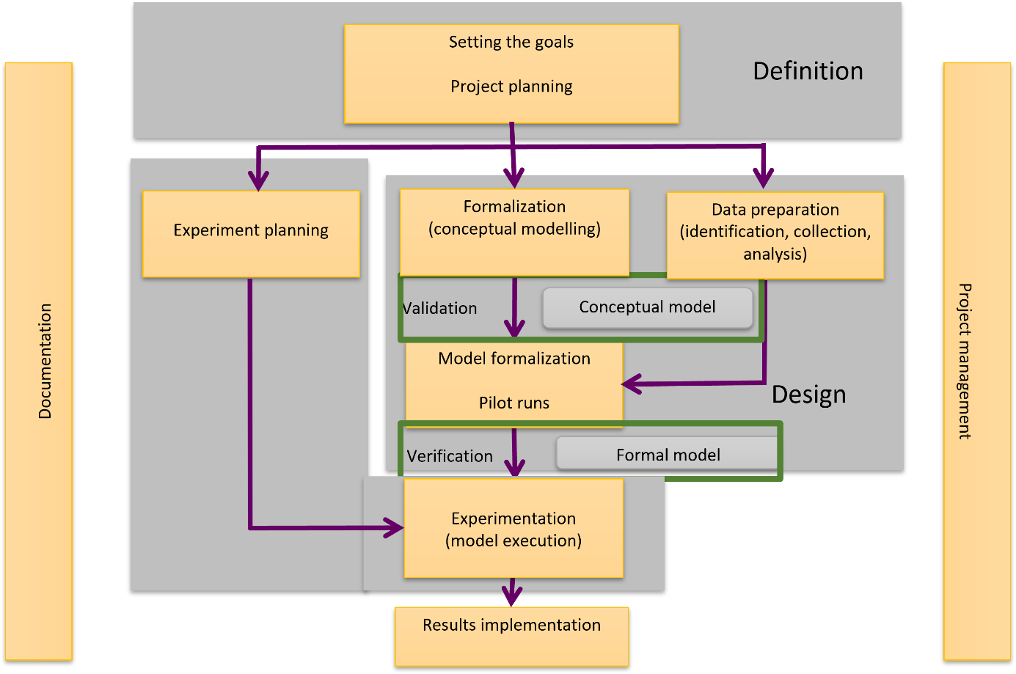
Pregled simulacijskih projektov
Financirano s strani Evropske unije. Izražena stališča in mnenja so zgolj stališča in mnenja avtorja(-ev) in ni nujno, da odražajo stališča in mnenja Evropske unije ali Evropske izvajalske agencije za izobraževanje in kulturo (EACEA). Zanje ne moreta biti odgovorna niti Evropska unija niti EACEA.

Slide 14
Simulacijski sistem
Model resničnega sveta (dober regulator).
Sistem za podporo odločanju (DSS).
Laboratorij (nadzorovano okolje).
Financirano s strani Evropske unije. Izražena stališča in mnenja so zgolj stališča in mnenja avtorja(-ev) in ni nujno, da odražajo stališča in mnenja Evropske unije ali Evropske izvajalske agencije za izobraževanje in kulturo (EACEA). Zanje ne moreta biti odgovorna niti Evropska unija niti EACEA.

Slide 15
Poskusi, scenariji in replike
Eksperiment
Scenarij1
Scenarij2
Scenarij3
Replika1
Replika2
Replika3
Replika1
Replika2
Replika3
Replika1
Replika2
Replika3
Replika4
Replika4
Replika4
Financirano s strani Evropske unije. Izražena stališča in mnenja so zgolj stališča in mnenja avtorja(-ev) in ni nujno, da odražajo stališča in mnenja Evropske unije ali Evropske izvajalske agencije za izobraževanje in kulturo (EACEA). Zanje ne moreta biti odgovorna niti Evropska unija niti EACEA.

Slide 16
Rezultati simulacije
Vsak poskus je treba skrbno načrtovati; sestavljen je iz scenarijev in njihovih replik.
Poskus običajno vključuje več scenarijev, ki se razlikujejo po vrednostih vhodnih spremenljivk, številu enot v sistemu in/ali časovnih okvirih.
Vsak scenarij se izvede večkrat - te replike dajejo rezultate na podlagi edinstvenih vrednosti vhodnih spremenljivk, števila enot v sistemu in trajanja.
Rezultate simulacij (KPI) je treba preveriti z analizo občutljivosti, pri čemer je treba upoštevati njihov standardni odklon, najmanjše in največje vrednosti ter se jim pridružiti (običajno na srednjih vrednostih).
Financirano s strani Evropske unije. Izražena stališča in mnenja so zgolj stališča in mnenja avtorja(-ev) in ni nujno, da odražajo stališča in mnenja Evropske unije ali Evropske izvajalske agencije za izobraževanje in kulturo (EACEA). Zanje ne moreta biti odgovorna niti Evropska unija niti EACEA.

Slide 17
Sklepi
Simulacija ABS je primerna za vse ravni odločanja; najprimernejša je v primerih, ko so subjekti simulacije inteligentni agenti.
V primeru ABS je bilo analizirano obnašanje SC na odprtem trgu glede na njihove pogodbene odnose in kakovost storitev (QoS).
V tem primeru so bile različne politike v zvezi s celovitim upravljanjem kakovosti podjetja preučene z modelom, ki je vključeval njegove dobavitelje, stranke in tržne regulatorje.
Glavne ugotovitve:
  Povečanje glob in števila inšpektorjev prispeva k oblikovanju pogodbenih odnosov,
  Na odprtem trgu se trg sčasoma uredi sam s približno dvema tretjinama pogodbenih razmerij.
Igrajte se s parametri in opazujte njihov vpliv na strukturo trga in splošno kakovost storitev SC.
Financirano s strani Evropske unije. Izražena stališča in mnenja so zgolj stališča in mnenja avtorja(-ev) in ni nujno, da odražajo stališča in mnenja Evropske unije ali Evropske izvajalske agencije za izobraževanje in kulturo (EACEA). Zanje ne moreta biti odgovorna niti Evropska unija niti EACEA.

Slide 18
Hvala za vašo pozornost
Financirano s strani Evropske unije. Izražena stališča in mnenja so zgolj stališča in mnenja avtorja(-ev) in ni nujno, da odražajo stališča in mnenja Evropske unije ali Evropske izvajalske agencije za izobraževanje in kulturo (EACEA). Zanje ne moreta biti odgovorna niti Evropska unija niti EACEA.

